Slide 1

< Strictly Confidential >
리츠투자부문-상장리츠본부-상장리츠팀 ㅣ신규 투자의 건
안양물류센터
예비투자심의위원회 심의자료
Listed REITs Team │ Listed REITs Department │REITs Investment Division│ KORAMCO REITs Management and Trust Co., Ltd.
August. 2026
This report is solely for the use of client personnel. No part of it may circulated, quoted, or reproduced for distribution outside the client or organization without prior written approval from KORAMCO REITs Management and Trust Co., Ltd.

Slide 2
예비투자심의위원회 심의자료
Contents
투자심의위원회 심의 개요
투자심의위원회 심의 안건
안건 Ⅰ. 구속력 없는 양해각서 체결 및
이행보증금(Refundable) 10억원 납입의 건
안건 Ⅱ. 제반 실사기관 선정의 건
[별첨] 투자 대상 물건 설명자료

Slide 3
> 심의안건 및 추진일정
본건은 경기도 안양시 동안구 관양동 934 외 2필지의 물류센터 매입을 위하여 매도인인 코크렙안양PFV와 구속력 없는 ¹⁾양해각서 체결 및 양해각서에 따른 독점적 협상기간 동안 ²⁾제반실사 진행 예정
심의안건 및 추진일정
구분 | 안건명 | 주요내용
안건 Ⅰ | 구속력없는 양해각서 체결 및 이행보증금(Refundable) 10억원 납입의 건 | 매매거래관련 주요조건 등에 대한 내용 합의 반영한 양해각서(안) 확정 양해각서 체결 후 체결일로부터 [9]주 독점적 협상 기간 확보 코람코자산신탁은 우선협상대상자로써 이행보증금(Refundable) 10억원 납입 예정
안건 Ⅱ | 제반 실사기관 선정의 건 | 본건 부동산 매입을 위한 법률실사, 재무실사, 감정평가, 물리실사, 시장실사 진행 용역 비용은 성공보수 조건으로 본건 부동산 매매계약 거래종결 이후 신규 설립 리츠 자금으로 지급 예정
진행경과 및 향후 사업 예상일정¹⁾
당 투자심의위원회 [8/24]
실사기간: 4주
8월 5일
8월 12일
8월 24일
8월 [27]일
9월 2일
9월 10일
9월 21일
9월 30일
10월 7일
10월 22일
10월 29일
입찰참여
우선협상자 통지
투자심의위원회 개최
• 양해각서 체결의 건
• 제반 실사기관 선정의 건
양해각서 체결²⁾
이행보증금 10억원 납부
(Refundable)
회사설립³⁾
대주 심사완료
(선순위)
실사완료 및
영업인가 접수
투자심의위원회 개최
• 매매계약서 체결의 건
• 주주간계약 체결의 건
영업인가 완료
주요계약 체결
(대출약정서 포함)
거래종결
독점적 협상기간
만료일
사업일정은 협의에 따라 변동될 수 있음.
당 사 예비투자심의위원회 통과 시 체결 예정
코람코라이프인프라리츠 설립자본금 3억원 출자 예정(*이사회 승인 득이후 진행예정이며, 거래 불발 시, 자본금 반환가능(Refundable)방식에 대해서 이사회 설명 예정)
Notes:
일정 / 추가 작성 및 수정,
홍보관련 일정.
(1월 이후, 물리실사 이후 홍보내용 베포)
12/15 : 비밀유지 양해 부탁 /

Slide 4
> 안건 1. 구속력 없는 양해각서 체결 및 이행보증금(Refundable) 10억원 납입의 건
양해각서 주요내용 (1/2)
구분 | 주요내용
체결일 | 2026년 8월 [27]일
체결당사자 | 매도인: 코크렙안양 주식회사 우선협상대상자: 주식회사 코람코자산신탁 매수인: 우선협상대상자가 자산관리회사로 선임되는 부동산투자회사 (이하 “매수인측”)
체결 목적 | 본건 매매계약을 체결하기 전에 당사자들 간의 매매의향을 명시하고 중요한 거래조건에 관하여 미리 합의하기 위함
매매목적물 | 경기도 안양시 동안구 관양동 934 외 2필지(이하 “본건 토지”) 및 안양물류센터 (이하 “본건 건물”)
면적개요 | 대지면적: 15,287.5m² (4,624.47평) / 건물연면적 : 95,474.59m² (28,881.06평)
매매대금 | 금 2,700억원 (건물분 부가가치세 제외, 현상 그대로(as-is, where-is basis) 이루어짐
매매대금 조정 | 법률적 또는 물리적으로 중대한 하자(치유비용 5억원 초과) 발생 시 매매대금의 5% 범위 내 조정 협의 가능
매도인의 진술 및 보장 | 거래종결일로부터 2개월간 유효
손해배상책임 한도 | 금 매매대금의 5% 상당액
우선협상기간 | 본 양해각서 체결일로부터 9주가 되는 날까지 매도인은 해당 기간 동안 제3자와 협상 불가
본건 매매계약 체결 | 우선협상기간(체결일로부터 9주가 되는 날까지) 만료 전 신의성실 원칙에 따라 체결
이행보증금 | 금 10억원 (체결일 당일 반환 가능(Refundable)한 조건으로 지급) 양해각서 체결일 당일 매도인의 운영계좌로 예치하기로 함. 발생하는 이자는 매도인 귀속, 우선협상기간 만료 및 해제 시 5영업일 내 원금 반환
이행보증금 반환사유 | 우선협상기간 내에 본건 매매계약이 체결된 경우 본건 매매계약이 체결되지 아니한 채 우선협상기간이 만료되는 경우 본 양해각서가 당사자간 합의로 해제∙해지 또는 종료되는 경우
※ 상기 양해각서의 주요내용 중 일부는 협의 과정 중 일부 변동될 수 있음.

Slide 5
> 안건 1. 구속력 없는 양해각서 체결 및 이행보증금(Refundable) 10억원 납입의 건
양해각서 주요내용 (2/2)
구분 | 주요내용
실사 및 자료제공 | 우선협상대상자: 스스로의 비용과 책임 하에 우선협상기간 중 실사 진행 매도인: 합리적인 범위 내에서 자료 제공 및 업무 협조
해제 사유 | 일방 당사자의 서면 시정요구 후 10영업일 내 상대 당사자의 미시정 시 파산, 회생절차 개시 등 사유 발생 시 부당한 거래조건 변경 요구 시 불가항력으로 거래 진행 불가능 시 중대하자 확인 후 매매대금 조정 등 합의 실패 시
비밀유지 | 양 당사자는 협상 내용 및 제공받은 정보 기밀 유지 의무 (단, 자문기관, 투자자 제공, 공지된 사실 등은 예외) 양해각서 해제,해지 또는 종료된 경우, 상대방 당사자로부터 얻은 정보는 모두 폐기하기로 함.
효력 및 종료 | 본건 매매계약 체결 시, 이행보증금 상실/반환 시, 해제 시, 우선협상기간 도과 시 자동 종료 계약 미체결로 종료 시 별도의 손해배상, 비용 보상 의무 면책(단, 비밀유지 및 우선협상권 위반 시 제외)
기타사항 | 준거법: 대한민국 법률, 전속적 관할권: 서울중앙지방법원 서면합의 없이 변경 불가, 제3자 양도 금지, 각자 비용 부담
※ 상기 양해각서의 주요내용 중 일부는 협의 과정 중 일부 변동될 수 있음.

Slide 6




> 안건 2. 실사업체 선정의 건
업체 선정방법
• 양해각서에 따른 독점적 협상기간 동안 사업타당성, 주요 투자조건, 기타 위험요인에 대한 분석을 위해 제반 실사 추진
• 실사업체는 지명경쟁입찰을 통해 선정하였으며, 실사비용은 성공보수 조건으로 신규설립 리츠 자금으로 집행 예정
- 선정방법 : 3인 이상 지명경쟁입찰
- 선정사유 : 당사 리츠계약규정 제22조(업체의 선정) 1호에 따라, 최저가격으로 응찰한 자
실사업체 선정(안)¹⁾
(*) VAT별도, 성공불 조건)
구분 | 법률실사 | 재무·회계·세무자문 | 시장조사 및 컨설팅 | 감정평가 | 물리실사
업체명 | 법무법인 태평양 | 우리회계법인 | 세빌스 코리아 | 미래세한감정평가법인 | CBRE 코리아
수수료 | 성공보수 80백만원 | 성공보수 40백만원 | 성공보수 40백만원 | 성공보수 85백만원²⁾ | 성공보수 25백만원
업무 범위 | 투자 및 거래(매입)구조 검토 법률실사보고서 작성 거래 관련 계약서 작성, 검토 및 협의 정관, 위탁계약 작성 및 검토 내부 수권 절차상 필요 서류의 검토 및 거래 종결 관련 업무 지원 기타 법적 이슈에 대한 자문 | 신규자산 편입 관련 회계 및 세무 자문 재무 구조 수립 및 재무 모델 구축(민감도 분석) 부동산투자회사의 추정 재무제표 및 투자자 수익률 분석 재무분석보고서 작성 신규자산 편입 관련 국토부 영업인가 업무 지원 기타 발주처 의뢰사항 | 투자시장 / 임대시장 분석 대상 권역 및 물류시장 수급 현황/전망 및 트렌드 분석 권역별 공실률 추이 및 매매사례 분석 임대가, 매매가격의 적정성 분석 시장조사보고서 작성 및 종합의견 제시 | 부동산 가치평가 (담보 및 시가 참고) 기타 AMC 요청사항 지원 | 건축, 기계, 전기, 소방 등 제반 시설물 육안 검사 및 상태 진단 인허가 서류, 도면, 법정검사 및 유지보수 현황 검토 시설물의 용도 적합성 및 CAPEX/OPEX 예상액 산출 물리실사보고서 작성 소방시설 현황 보고서 작성
물리실사의 경우 기술팀 선정, 법률실사의 경우 법무팀 협의에 따라 선정, 감정평가 및 재무실사의 경우 리츠지원팀 협의에 따라 선정,
예상담보평가액(3,340억원) 기준 예상 할인수수료로 변동될 수 있음.

Slide 7
> 안건 2. 실사업체 선정의 건
자문사 선정근거
법률실사 (*법무팀 업체선정 협의)
재무(회계)실사 (*리츠지원팀 업체선정 협의)
업무수행능력이 있는 3개 업체의 제안서 수령, 최저가 제안 업체를 선정
업무수행능력이 있는 3개 업체의 제안서 수령, 최저가 제안 업체를 선정
구분 | 법무법인 태평양 | 법무법인 에이원 | 법무법인 예헌
제안가격 | 80,000,000 | 90,000,000 | 95,000,000
제안 주요내용 | 성공불 조건 | 성공불 조건 | 성공불 조건
구분 | 우리회계법인 | 이촌회계법인 | 삼덕회계법인
제안가격 | 40,000,000 | 60,000,000 | 65,000,000
제안 주요내용 | 성공불 조건 | 성공불 조건 | 성공불 조건
물리실사 (*기술실 업체선정 협의)
시장실사
업무수행능력이 있는 3개 업체 수령, 최저가 제안 업체를 선정
업무수행능력이 있는 3개 업체의 제안서 수령, 최저가 제안 업체를 선정
구분 | CBRE | 젠스타메이트 | 세빌스
제안가격 | 25,000,000 | 35,000,000 | 50,000,000
제안 주요내용 | 성공불 조건 | 성공불 조건 | 성공불 조건
구분 | 세빌스 | CBRE | 팍스컴퍼니
제안가격 | 40,000,000 | 50,000,000 | 50,000,000
제안 주요내용 | 성공불 조건 | 성공불 조건 | 성공불 조건
감정평가 (*리츠지원팀 업체선정 협의)
업무수행능력이 있는 3개 업체의 제안서 수령, 최저가 제안 업체를 선정
구분 | 미래세한 | 나라감정 | 삼창감정
제안가격 | 85,315,100 | 102,966,500 | 100,024,600
제안 주요내용 | 성공불 조건 | 성공불 조건 | 성공불 조건

Slide 8


> 참고. 관계사 인수확약서, 참여의향서 등
투자관련 참여확약서
삼성증권㈜ 인수확약서(2종우선주)
우리투자증권㈜ 인수확약서(1종우선주)
Notes:
신갈 또는 부산
자리츠 등 투자 시 유상증자에 대한 내용

Slide 9
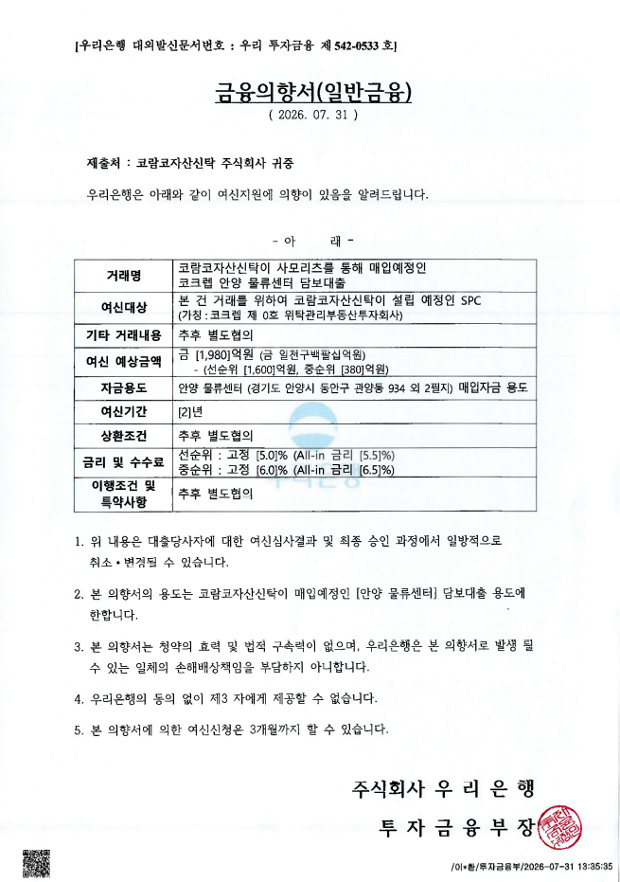
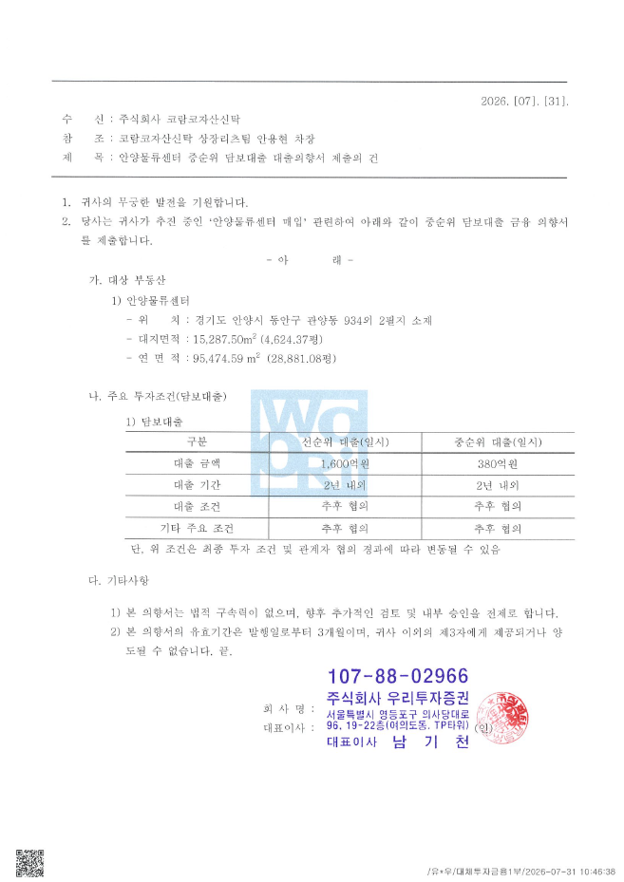
> 참고. 관계사 인수확약서, 참여의향서 등
대출관련 참여의향서
우리은행 인수의향서(선,중순위)
우리투자증권㈜ 참여의향서(선,중순위)
Notes:
신갈 또는 부산
자리츠 등 투자 시 유상증자에 대한 내용

Slide 10
> 참고. 당사 예상수익
당사 예상수익
구 분 |  | 금 액 | 비고
운용수익 | 매입보수 | 13.5억원 | 매입금액 2,700억원¹⁾의 0.5%
 | 운용보수 | 66.6억원 | 2,985억원 (매입장부금액의 0.223%/연) x 운용기간 약 10년
 | 고정보수(소계) | 80.1억원
 | 매각기본보수 | 18.8억원 | T. Cap.Rate 4.88%, 사업기간 10년 가정 매각금액의 0.5%
 | 매각성과보수 | 126.1억원 | T. Cap.Rate 4.88%, 사업기간 10년 가정 매각기본보수 차감후 이익(매각금액-매입장부금액-매각부대비용)의 15%
 | 합계 | 225.0억원
취득부대비용을 제외한 매입 금액

Slide 11
< Strictly Confidential >
리츠투자부문-상장리츠본부-상장리츠팀
코크렙 안양물류센터
Information Memorandum
Listed REITs Team │ Listed REITs Department │REITs Investment Division│ KORAMCO REITs Management and Trust Co., Ltd.
August. 2026
This report is solely for the use of client personnel. No part of it may be circulated, quoted, or reproduced for distribution outside the client or organization without prior written approval from KORAMCO REITs Management and Trust Co., Ltd.

Slide 12
안양물류센터 매입 프로젝트 l [별첨] 투자 대상 물건 설명자료
Investment Highlights
1. 사업개요
- 투자자산 개요
- 입지개요
- 시장현황 및 입지분석
- 매매 및 임대현황
2. 투자계획
- 리츠개요
- 투자구조
- 투자 Miliestone
- 재원조달
- 운영가정
- 투자수익률
- 대출가정 및 DSCR
- 민감도분석
Contents
3. 운영계획
- CPM 통합관리
4. 리스크 요인분석 및 관리방안
- 주요 리스크 및 대응방안

Slide 13
수도권 프라임 물류센터를 경쟁력 있는 가격에 투자할 수 있는 기회로 향후 자산가치의 상승 기대
공실률 0% 대의 안정적 운영자산으로 향후 임대료 상승 시 추가 수익률 확보 가능
매입가
LTV (감정가 기준)
1종 우선주 투자수익률
2종 우선주 투자수익률
보통주 투자수익률
2,700억
59.9%
CoC 7.0%
CoC 7.5%
IRR 16.7%
감정가 3,343억 대비 −19.2%
Cap.Rate – 4.9%*
보증금·선순위·중순위 포함
(매도인 제시 담보감정가 기준)
10년 평균 추정 IRR 7.1%
10년 평균 추정 IRR 9.21%
매각차익 배분 20%
E. Multiple 4.4 예상
매각차익 배분 80%
Key Investment Highlights
신축 Core 물류센터 자산을 개발원가 수준(감정가 대비 약 -19.2%, Cap.Rate 약 4.9%*)에 매입할 수 있는 기회
강남권역을 비롯한 수도권 주요 소비지에 초 근접한 입지로 향후 공급제한으로 인한 임대료 및 자산가치 상승 기대
WALE 6.7년(거래 종결일 기준), 공실률 0.68%의 초과 임차수요를 바탕으로 안정적 자산운영 가능
수도권 초 근접지로서 라스트마일 Core 물류센터 공급 제한, 중부권역 희소한 자산으로 임대료 상승 시 Upside Potential 보유
* Cap.Rate : NOI/(매입가-임대보증금)
Notes:
일정 / 추가 작성 및 수정,
홍보관련 일정.
(1월 이후, 물리실사 이후 홍보내용 베포)
12/15 : 비밀유지 양해 부탁 /

Slide 14
Core 물류센터의 주요 투자포인트(가격, 상온, Last-Mile, 임대차)를 모두 충족하는 우수한 투자 기회로 판단됨
향후 수도권 내 신축공급이 어려운 초 우량입지 자산으로서 안정성과 Upside Potential을 모두 향유 가능한 기회
Executive Summary
01
신축 Spec 자산
매력적 매입 조건
02
프라임 입지 — Last-mile Zone
• ’23년 11월 신축된 우수한 Spec의 프라임 상온 물류센터 (28,881평)
• 감정가 334,300백만원(매도인 제시 담보가) 대비 약 ▼19.2% 할인 매입
• 매입 Init. Cap Rate 약 4.9%(운용기간 평균 Cap.Rate 약 5.6% 예상)
• 유사사례 대비 낮은 매입가격 935만원(수도권 Core센터 거래사례 중하단)
• 서울 20km 반경 내 안양 도심 입지
(경기소재 강남권역 30분 내에 접근가능한 2만평 이상 유일한 시설)
• 평촌·북의왕 IC 2km / 반포 17km·35분
• 임대료 58~76천원·공실률 0~1.4% 권역
03
우량 임차인 & 장기 계약
04
구조적 안정성
• 쿠팡 77.2% 장기 임차 (WALE 6.7년), 임대율 99.3%
• ’29년 임대차 조건 협상을 통한 Upside-Potential (E.R: 5.8만→ 상승가능)
• '29~'30 쿠팡·농심·키즈밀 재계약 업사이드
• 10년 장기 보유가 가능한 안정적 사모 리츠 구조
• [공모예외기관]의 보통주 참여로 Equity Tranche별 안정적 회수가능성
- 1종 우선주 기준 – 약 6.8% Cap.Rate
- 2종 우선주 기준 - 약 5.4% Cap.Rate
- 3종 우선주 기준 – 약 5.2% Cap.Rate
Notes:
일정 / 추가 작성 및 수정,
홍보관련 일정.
(1월 이후, 물리실사 이후 홍보내용 베포)
12/15 : 비밀유지 양해 부탁 /

Slide 15

> 1. 투자자산 개요
경기도 안양 도심지(Last-mile Zone) 내 연면적 28,881평 규모의 신축 프라임 상온 물류센터임
9,500kW 전기용량·자동화 설비·고스펙 냉난방 — 쿠팡 등 우량 3PL·이커머스 임차인 선호 스펙
대상자산 개요
구 분 | 내 용
물건명 | 안양물류센터
위 치 | 경기도 안양시 동안구 관양동 934 외 2필지
지역/지구 | 도시지역, 일반공업지역
용 도 | 창고시설 (상온 100%*)
대지면적 | 4,624.47평 (15,287.50㎡)
연면적 | 28,881.06평 (95,474.59㎡)
임대면적/전용면적 | 20,890.08평 (69,058.12㎡) / 16,552.84평 (54,720.14㎡)
규모 | B2 / 8F
건폐율/용적률 | 68.05% (법정 70%) / 283.65% (법정 300%)
준공일 | 2023년 11월 24일
접안 여부 | 전 층 접안 가능
전력 용량 | 9,500kW
임대차 | 임대율 99.3% (쿠팡, 농심, 지오영, 용마로지스 등 임차 중)
감정평가액 | ‘26.04월 감정평가 약 3,343억원
(*기존 저온물류 면적 총 13,979.20평 (전체 임대면적의 67.0%)에 대하여 상온전환 컨버젼 완료)
Notes:
일정 / 추가 작성 및 수정,
홍보관련 일정.
(1월 이후, 물리실사 이후 홍보내용 베포)
12/15 : 비밀유지 양해 부탁 /

Slide 16



> 2. 입지분석
대상자산은 서울 및 경기남부 소비자를 30분내 커버하는 경기도 안양 도심지(Last-mile Zone)에 소재함
중부권 핵심 입지의 신축 Core 자산으로 평촌 및 인덕원 일대 고밀주거를 배후로 물류센터 운영에 필수적인 인력수급 환경 및 배후 소비시장을 동시 충족
입지분석
광역입지분석
협업입지 분석
서울시
서초구
송파구
동작구
강남구
서부권역
중부권역
고밀주거권역
SITE
과천시
SITE
동남부권역
안양물류센터
고밀주거권역
고밀주거권역
고밀주거권역 :
중심상업지역 :
업무권역 :

Slide 17
> 3. 시장현황 및 입지분석
수도권 물류센터는 신축공급 절벽의 영향으로 ’26년 이후 임대료 및 거래가격이 동반 반등하는 추세임
임대료 상승여력이 있는 물건을 중심으로 거래가 소화되면서, 임대료 상승여력이 있는 자산에 대한 프리미엄이 상승중
2026년 물류마켓 Overview
① 공급 절벽 본격화
② 수도권 임대료 상승 본격화
③ 거래가격 반등
-73%
+24%
9.0백만원/평
2023년 대비 2026년 신규 공급 감소 전망
3년 후 예상 임대료 (In-place 대비)
2025년 상온 물류센터 거래 평당가 최고치
수도권 신규 공급 (백만 sq m)
In-place vs Market vs Estimated Rent
상온 물류센터 거래 평당가 추이
37,153
34,000
↑ 반등
30,000
'22
'23
'24
'25
'26F
In-place
Market
Est.(3년후)
'18
'19
'20
'21
'22
'23
'24
'25
• 공사·금융비용 상승 → 신규 착공 급감
• 2026년부터 공급 절벽 영향 본격화
• 서울 인접지 임대료 최대 50% 상승 사례
• Rent Reversion Upside로 자산가치 상승
• Rent Upside 반영한 투자 재개
• Going-in Cap.Rate 낮아도 Upside Potential
자산에 대하여 가격 상승을 반영하여 투자가 진행
Source: Savills Korea Logistics Market Report / 단위: 원/평, 임대료는 상온 기준
Notes:
일정 / 추가 작성 및 수정,
홍보관련 일정.
(1월 이후, 물리실사 이후 홍보내용 베포)
12/15 : 비밀유지 양해 부탁 /

Slide 18


> 3. 시장현황 및 입지분석
중부권역의 경우 서울 강남권 및 수도권 핵심 주거권역의 최인접 거점입지로 주로 라스트마일 기능 수행
높은 지가, 가용부지 고갈로 신규 공급이 극히 제한적인 바, 권역 내 대형물류센터의 경우 압도적 희소성을 보유함.
대상지 권역 분석
중부권역 입지분석 및 수요현황
중부권
과천
서울 강남권 및 수도권 핵심 주거권역의 최인접 거점
→ 서울 강남권 등 주거권역 Last-mile기능 수행
높은 지가, 가용 부지 고갈로 신규공급이 극히 제한적
→ 권역 내 대형 물류센터의 경우 압도적 희소성 보유
서북권
안양
서북권
동북권
의왕
군포
수원
서남권
중부권
동남권
구분 | 거주인구 | 교통접근성¹⁾ |  | 임대료 수준(만원/평)
 |  | To 강남 | To 서울시청 | 상온 | 저온
안양시 | 562,341 | 35분 | 50분 | 4.0~6.0 | -
과천시 | 82,832 | 20분 | 40분 | - | -
의왕시 | 164,221 | 25분 | 55분 | 4.3 | 7.1
군포시 | 249,462 | 35분 | 60분 | 3.3 | -
수원시 | 1,185,770 | 55분 | 80분 | 4.5 | -
- 공항, 항만 인프라 연계를 통한 글로벌 수출입 물류 특화 권역
- 수도권 서부 배후 수요 기반의 ‘이커머스 풀필먼트’전초기지
- 고속도로(영동,중부선) 기반의 전통적 최대 허브 권역
- 기구축된 방대한 물류 인프라를 바탕으로 화주 선호도 높음
중남부권

Slide 19

> 3. 시장현황 및 입지분석
수도권 Last-mile 권역 내 공급 동향은 `25년 이후 급격히 감소하고 있으며, 일부 지역에서는 향후 공급량이 부재 예상
권역 내 비교적 가용 토지량이 많고 토지대가 저렴한 입지위주로 공급이 되나, 주거권역 내 도입은 민원 등 이슈로 현실적으로 어려움.
수도권 Last Mile 물류센터
수도권 Last-mile권역 및 `26~`28 공급물량
: 서울 시청 20km 반경 내외 행정구역 중 주요 물류센터 공급 지역을 선별
30km
세부권역 | 행정구역
동남권 | 이천, 용인, 여주, 광주, 성남, 하남, 양평
동북권 | 가평, 구리, 남양주, 양주, 의정부, 포천
서남권 | 인천, 고양, 김포, 부천, 시흥, 안산
서북권 | 연천, 파주
중부 | 과천, 군포, 수원, 안양, 의왕
중남부 | 안성, 오산, 평택, 화성
20km
0m²
0m²
김포시
고양시
185,559m²
남양주시
71,964m²
하남시
수도권 Last-mile 물류센터 신규 공급량 추이¹⁾
134,977m²
부천시
인천광역시
0m²
0m²
과천
0m²
안양시
성남시
‘26.2월 기준, 연면적 5천평 이상 물류시설 대상으로 상온 창고 면적 집계, Savills RE Strategy & Solution

Slide 20
> 3. 시장현황 및 입지분석
서울 소비시장 Last-Mile 권역 내 위치한 신축 상온센터의 경우 초과 수요로 인하여 임대인 우위 상태
비교권역(서울 20km 반경) 상온 임대료는 @58천원/평~70천원/평, 공실률은 0~1% 수준으로 형성 본건의 경우 임대료 상승여력이 있다고 판단
수도권 Last Mile 물류센터
Last-mile 상온 물류센터 임대차계약 사례
구분 | 본 건 | 장지동 복합물류 | 부천 삼정동물류 | 고양 삼송 | 인구
임차인 | 쿠팡 | 쿠팡 | CJ대한통운 | CJ대한통운 | -
서울 (반포IC) | 17km(35분) | 13km(30분) | 22km(45분) | 25km(45분) | 9.38백만
광명 (광명IC) | 13km(27분) | 27km(40분) | 11km(20분) | 23km(35분) | 0.28백만
인천 (서창JC) | 28km(31분) | 42km(50분) | 14km(20분) | 32km(40분) | 2.99백만
안산 (서안산JC) | 20km(22분) | 38km(45분) | 24km(30분) | 40km(45분) | 0.62백만
수원 (월암IC) | 15km(29분) | 23km(30분) | 27km(35분) | 42km(50분) | 1.19백만
성남 (판교JC) | 14km(22분) | 12km(20분) | 36km(45분) | 44km(50분) | 0.92백만
하남 (하남IC) | 36km(34분) | 13km(20분) | 50km(60분) | 38km(45분) | 0.33백만
상온 임대료 (Eff.Rent) | @60천원/평* | 70천원/평 | 60천원/평 | @54천원/평 | -
공실률 | 0.7% | 0% | 1% 미만 | 0% | -
구분 | 고양삼송 로지스힐
사용승인 | 2022년
연면적 | 19,856평
주요임차인 | CJ대한통운
Eff.Rent | @5.4만(상온)
공실률 | 0%
20km
구분 | 장지동 복합물류
준공연도 | -
계약사례 | 쿠팡(캠프)
Eff.Rent | @7.0만(상온)
공실률 | 0%
구분 | 부천 삼정동물류
사용승인 | 2026년 예정
주요 | CJ대한통운
Eff.Rent | @6.0만(상온)
공실률 | 1% 미만
구분 | 본 건
사용승인 | 2023년
주 임차인 | 쿠팡
Eff.Rent | @5.8만(상온)
공실률 | 0.7%
* 주 임차인(76.5%) 인 쿠팡에 한하며, 시설 전체 평균 Effective Rent는 약 58천원/평 수준
Effective Rent : 명목임대료(1-렌트프리)/12 + 명목관리비로 산정하였으며 보증금 이자는 고려하지 않음

Slide 21
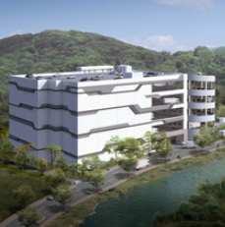
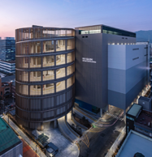
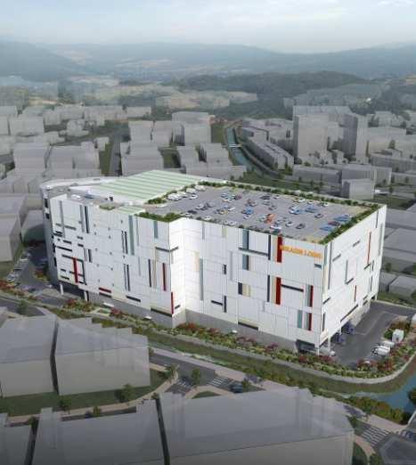
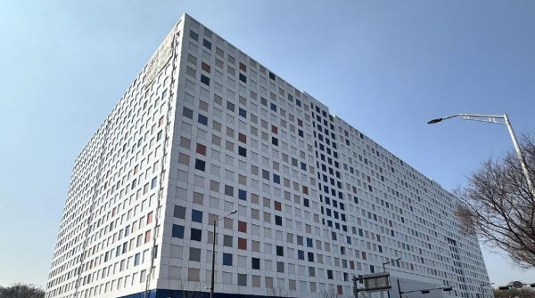
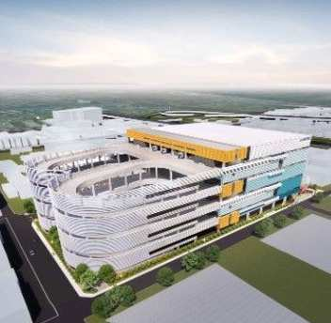
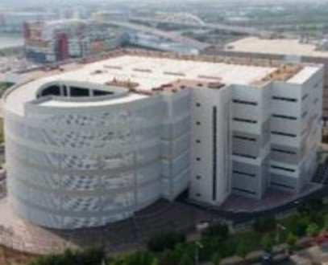
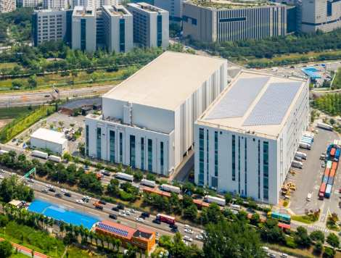
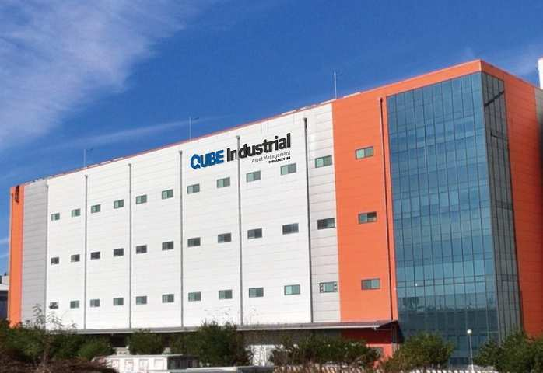
> 4. Peer그룹 매매 및 임대현황
수도권 핵심입지 Last-mile 물류센터 상온 임대사례는 Eff. Rent 4.7만원/평~6.0만원/평 수준으로 분포
본 건의 경우 전체 면적에 대한 평균 Eff. Rent 5.8만원/평 수준으로 향후 상승여력에 대한 기대 가능
평균 임대료 수준_Core 물류센터
(기준: 시설 별 평균 임대료 수준)
구분 | 안양물류센터 | 서울복합물류센터 | 부천삼정동물류센터 | 분당 야탑물류센터 | 부천내동물류센터 | 고양 삼송 로지스힐 | MQ로지스김포고촌 | CBRE IM 물류센터
소재지 | 동안구 관양동934 | 송파구 장지동875 | 오정구 삼정동 15-6 | 분당구 야탑동 | 오정구 내동 222-11 | 덕양구 오금동 687 | 고촌읍 전호리 748 | 고촌읍 전호리 662
사진
연면적 | 28,881평 | 120,917평 | 21,552평 | 21,340평 | 24,739평 | 19,856평 | 23,691평 | 20,361평
준공연도 | 2023년 | - | 2026년(예정) | 2023년 | 2024년 | 2022년 | 2013년 | 2019년
규모 | B2/8F | B2/8F | B2/10F | B3/5F | B2/12F | B2/8F | B1/4F | B1/6F
임대료(상온) | 57,300원/평 | 60,000원/평 | 62,000원/평 | 63,000원/평 | 61,500원/평 | 55,000원/평 | 60,000원/평 | 55,000원/평
관리비(상온) | 3,000원/평 | - | 3,200원/평 | 3,000원/평 | 3,600원/평 | 2,000원/평 | 3,000원/평 | 3,000원/평
R/F+TI(M) | 0.5 | - | 1.0 | 0.55 | 2.0 | 0.6 | 3.0 | 1.0
Eff. Rent | 58,000원/평 | 60,000원/평 | 60,000원/평 | 63,000원/평 | 55,000원/평 | 54,300원/평 | 48,000원/평 | 53,500원/평
주 임차인 | 쿠팡 | 쿠팡, 마켓컬리, 한진 등 | CJ대한통운(선임차) | 쿠팡, 쿠팡로지스틱스 | 오윤코리아, 세이고 등 | CJ대한통운 | CJ대한통운, GS네트웍스 등 | 페덱스, GS리테일 등
▶ 본건 현 시설 평균 임대수준인 Eff. Rent 58천원/평은 서울 복합· 부천 삼정동 수준으로 권역 임대료 하단 — 향후 재계약 시 임대료 업사이드 확보
Source: Savills Korea Logistics Market Report / 단위: 원/평, 임대료는 상온 기준
Notes:
일정 / 추가 작성 및 수정,
홍보관련 일정.
(1월 이후, 물리실사 이후 홍보내용 베포)
12/15 : 비밀유지 양해 부탁 /

Slide 22
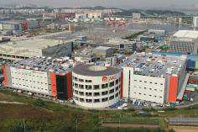
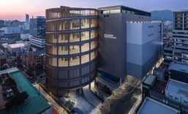

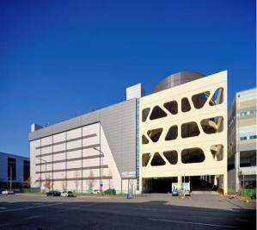
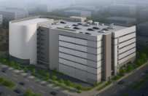
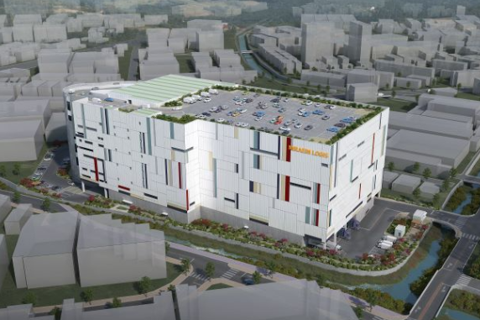
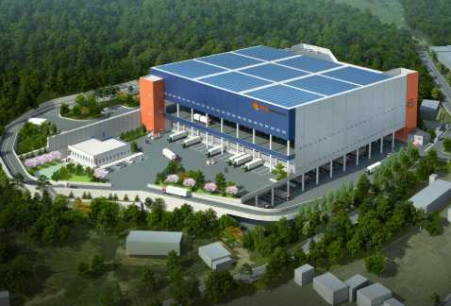

> 4. Peer그룹 매매 및 임대현황
수도권 핵심입지 Last-mile 물류센터 매매사례는 연면적 평당 900만원/평~1,250만원/평 수준으로 분포
본 건의 경우 신축 Core자산으로서 규모 및 입지적 경쟁력을 감안 시 낮은 가격 수준의 거래로 판단됨
매매사례_라스트마일 Core 물류센터
구분 | 안양물류센터 | MQ로지스남양주 | 모우 김포물류센터 | 김포성광물류센터 | SSG닷컴 네오003 | MQ로지스김포고촌 | 하남미사지구 | 부천내동
소재지 | 동안구 관양동934 | 화도읍 차산리 434-6 | 고촌읍 전호리 737 | 고촌읍 전호리 725 | 고촌읍 전호리 648 | 고촌읍 전호리 748 | 풍산동 595 | 오정구 내동 222-11
사진
연면적 | 28,881평 | 14,910평 | 3,649평 | 9,075평 | 15,922평 | 23,691평 | 6,172평 | 24,739평
준공 | 2023년 | 2020년 | 2016년 | 2024년 | 2019년 | 2013년 | 2023년 | 2024년
규모 | B2~8F | B2~4F | B1~6F | B1~4F | B1~5F | B1~4F | B3~8F | B2~12F
Type | Dry | Dry | Dry | Dry | Mix | Mix | Mix | Mix
거래시점 | Q3/2026 (예정) | Q3/2025 | Q2/2025 | Q4/2024 | Q3/2025 | Q3/2025 | Q1/2026 | Q3/2024
매매가격(억원) | 2,700 | 1,343 | 350 | 835 | 1,528 | 2,167 | 770 | 3,030
평당가(만원) | 평당 935만원 | 평당 901만원 | 평당 959만원 | 평당 921만원 | 평당 960만원 | 평당 915만원 | 평당 1,248만원 | 평당 1,220만원
매도자 | 코크렙안양PFV | 큐브인더스트리얼 | 케이티엘 | DWS자산운용 | SSG닷컴 | 큐브인더스트리얼 | 골드파라 | 미래인
매수자 | 본건 리츠 | 큐브인더스트리얼 자산운용 | 대원씨티에스 | 페블스톤자산운용 | CJ대한통운 | 큐브인더스트리얼 자산운용 | 하남엣지센터PFV | 그래비티자산운용
▶ 강남권역 15km 내 접근 가능한 자산으로, 입지 경쟁력 대비 합리적 매입가 — 거래사례 대비 입지 프리미엄 未반영
Source: Savills Korea Logistics Market Report / 단위: 원/평, 매매가는 상온 기준
Notes:
일정 / 추가 작성 및 수정,
홍보관련 일정.
(1월 이후, 물리실사 이후 홍보내용 베포)
12/15 : 비밀유지 양해 부탁 /

Slide 23
> 1. 리츠개요
본건 투자 기간은 10년으로써 Equity 전체 수익률 6.13%이며, IRR 10.35% 예상
1종 우선주 CoC 7.00% IRR 7.12%, 2종 우선주 CoC 7.50% IRR 9.21%, 보통주 CoC 0.75% IRR 16.66% 수익률 예상
리츠개요
구분 | 내용
리츠명 | (가칭) 주식회사 케이라이프로지스1호위탁관리부동산투자회사
상품 유형 | 위탁관리부동산투자회사, 사모리츠(예정)
투자기간 | 10년
투자 부동산 | 안양물류센터
투자 금액 | 2,985억원 (Equity : 984억원, 담보대출 : 1,980억원, 보증금 : 21억원)
이익 배당 | 매 6개월 단위 배당
매입 보수 및 운용 수수료
매각보수
예상수익률
구 분 | 매입 보수 | 자산관리 운용수수료 | 일반사무수탁, 자산보관수수료 | 회계감사 등 수수료
수수료 조건 | 1,350백만원 | 666백만원 | 15백만원 | 96백만원
비고 | 매입가의 0.50% | 총 자산가액¹⁾의 연 0.223% | 총 자산가액의 연 0.01% | 일식
구 분 | 내 용 | 비고
매각기본보수 | 매각금액의 0.5% | 매각가정: 10년 운영 후 매각 시 Ter. Cap. 4.9% 적용
성과보수 | 매각차익의 15% | 매각차익 = 자산 매각금액 – 총 자산취득비용 – 매각비용(매각기본보수 포함)
구 분 | 1종 우선주 | 2종 우선주 | 3종 우선주 | 보통주 | Equity 전체
연평균 CoC (매각차익 제외) | 7.00% | 7.50% | 0.00% | 0.75% | 6.13%
연평균 CoC (매각차익 포함) | 7.00% | 9.92% | 0.00% | 34.33% | 12.81%
Equity IRR (매각차익 포함) | 7.12% | 9.21% | 0.00% | 16.66% | 10.35%
총 자산가액: 부동산 장부가액 2,885억원 및 여유현금 100억원 예정

Slide 24

> 2. 투자구조
본건 투자는 ㈜코람코라이프인프라리츠의 주도하에 보통주 투자 및 매입확약 조건부로 우선주 조달을 완료한 상태임.
담보대출은 현재 기존 매도인 제공 감정평가액 기준으로 60% 내에서 선,중순위로 구성 조달할 계획임.
사업구조도 및 투자구조도
케이라이프로지스1호리츠
(‘가칭’)
보증금
매입확약
예비비¹⁾ [100]억원
보증금 [21]억원
전체 보증금: 71억원
(現 우선수익권: 21억원
예금질권: 50억원)
매입부대비용 [185]억원
보통주
3종 우선주
1,2종 우선주
담보대출(24개월)
코람코라이프인프라
[TBD]
우리투자증권
삼성증권
선순위: All-in [5.5]%
중순위: All-in [6.5]%
선순위대출
[1,600]억원
LTV 59.9%
(감정가²⁾ 기준)
보통주 투자
3종 우선주 투자
1,2종 우선주 투자
1종 우선주
자산관리회사
부동산 매입 [2,700]억원
(4.9% Cap)
누적 확정 CoC 7.0%
매각차익 배분 없음
수수료
케이라이프
로지스1호리츠
(‘가칭’)
자산보관
/일반사무
자산보관사
사무수탁사
중순위대출
[380]억원
2종 우선주
자산관리
수수료
누적 확정 CoC 7.5%
매각차익 배분 20%
매각대금
소유권이전 및
임대차승계
1종 우선주 [240]억원
3종 우선주(24개월)
매도인
2종 우선주 [500]억원
무배당 종류주식
보통주
코크렙안양PFV
3종 우선주 [100]억원
잔여배당
(단, 초기1년 CoC 확정배당 7.5%)
보통주 [144]억원
총 투자비 [2,985]억원
Carry 완료 전 초기 2개년 FI 투자자 배당재원 확보를 위한 예비현금으로 3종우선주 모집 예정
최신 기준일(’26.04) 기준 감정가(3,343억원), 매도인 제공(나라감정평가법인, `26.04.)

Slide 25
> 3. 투자 Milestone
거래종결 후 2년간 1종 및 2종 우선주 지분 매입을 통하여 ㈜코람코라이프인프라리츠의 자리츠로 편입 예정
주주간계약 상 3종 우선주 감자에 대한 내용 합의 및 보통주 주주와 1,2종 우선주 투자자 간 매매에 대한 내용 주주간계약 상 포함 예정
사업계획 (1/2)
[ 거래종결시점 ]
[ 거래종결 2년 후 ]
부대비용
[285]억원
보증금 [21]억원
보증금 [21]억원
선순위대출
[1,600]억원
LTV 59.9%
(감정가 기준)
LTV 61.8%
(감정가¹⁾ 기준)
선순위대출
[2,130]억원
KLI리츠 지분율
65.2%확보→ 사모리츠
② Re-fi시점
추가차입으로
유상감자
(24개월)
부동산 매입 [2,700]억원
(4.9% Cap)
예상 장부가액 3,035억원
중순위대출
[380]억원
구분 | 1년차 | 2년차 | 3년차
1종우선주 | 우리투자증권 | 우리투자증권 | KLI리츠
2종우선주 | 삼성증권 | KLI리츠 | KLI리츠
3종우선주 | [TBD] | [TBD] | 원본감자
보통주 | KLI리츠 | KLI리츠 | KLI리츠
1종 우선주 [240]억원
3종 우선주
2종 우선주 [500]억원
보통주 [884]억원
3종 우선주 [100]억원
보통주 [144]억원
총 투자비 [2,985]억원
예상 장부가액 [3,035]억원
최신 기준일(’26.04) 기준 감정가(3,343억원)에 24개월 경과 분 물가상승률(2%) 반영

Slide 26
> 3. 투자 Milestone
코람코라이프인프라리츠는 상장리츠로써 금번 투자 시 별도 유상증자 없이 2년의 기간에 걸쳐 단계적으로 매입할 예정
제2종우선주의 경우 위약벌조항에 따라 최우선적으로 매입을 검토 중에 있으며, 제1종의 경우 대출조건에 일환으로써 만기 매입 예정임.
사업계획 (2/2)
제2종우선주(삼성증권) 인수 확약조건 주요 Term
제1종우선주(우리투자증권) 인수확약 조건 주요 Term
구분 | 내용
매입확약제공자 | ㈜코람코라이프인프라리츠
매입대상 | 본건 제2종 우선주(종류주) 500억원 일체
매입가격 | 투자원금 원본가액
매입기한 | 주금납입일로부터 12개월이 경과하는 날
미이행 시 손해배상 | 미매입된 매입금액의 20% 위약벌 지급 지연이자 3% 가산하여 지급
구분 | 내용
매입확약제공자 | ㈜코람코라이프인프라리츠
매입대상 | 본건 제1종 우선주(종류주) 240억원 일체
매입 | 투자원금 원본가액
매입기한 | 주금납입일로부터 24개월이 경과하는 날
미이행 시 손해배상 | 미매입된 매입금액 및 연 5.0% 지연손해금 지급
[ 매입계획 ]
1종우선주 매입기한 : 2년
2종우선주 매입기한 : 1년
`26 10월 셋째주
`26. 10월말
`27.01.
`27.05.
`27.10월
셋째주
`28.10월
셋째주
주주간계약 체결 및 주금납입
(매입확약 포함)
거래종결
회사채 등
자금조달 모색
주유소 등
담보대출 리파이낸싱
2종우선주 매입기한
(500억원)
1종우선주 매입기한
(240억원)

Slide 27
> 4. 재원조달
총 사업비 2,985억원으로 매입금액(90.5%), 매입부대비용(6.1%), 예비현금(3.4%)로 구성
Carry기간 1종 우선주(7.0%) 및 2종 우선주(7.5%) 등 확정배당 지급을 위한 Overfunding금액 100억원 편성
Sources & Uses
투자내역
(단위: 백만원, %)
구분 | 금액 | 비중 | 비고
부동산매입금액 | 270,000 | 90.5% | 매입금액 2,700억원, 감정가 대비 19.2% 할인 매입 (4.9% Cap.Rate(실질))
매입수수료 | 1,350 | 0.5% | 매입수수료: 매입금액의 0.5%
취득세 | 12,497 | 4.2% | 취득세 과세표준의 4.6%
실사 및 예비비 | 983 | 0.3% | 감정평가(시가,담보) 및 법률실사, 재무실사, 시장실사 수수료 견적금액 일식 반영
금융수수료 | 3,670 | 1.2% | 선·중순위 대출한도 x 1.0%, 1종 및 2종 우선주 x 2.0%, 보통주 x 1.4%
예비현금(재투자) | 10,000 | 3.4% | 초기 Carry 기간 배당수익률 확보를 위한 Overfunding 금액
총 투자비 | 298,500 | 100.0%
재원조달
(단위: 백만원, %)
구분 | 금액 | 비중 | 조달비용 | 만기(개월) | 비고
임대보증금 | 2,100 | 0.7% | - | - | 임차인 질권설정금액 제외
Tr.A | 160,000 | 53.6% | 금리 [5.0]%,수수료 [1.0]% | 24 | 우리은행 대출의향서 접수 (9월초 심의예정)
Tr.B | 38,000 | 12.7% | 금리 [6.0]%,수수료 [1.0]% | 24
1종 우선주 | 24,000 | 8.0% | CoC 7.0% C.G배분 없음 | 24+96 | 우리투자증권 인수확약서 확보
2종 우선주 | 50,000 | 16.8% | CoC 7.5%, C.G배분 20% | 12+108 | 삼성증권 인수확약서 확보
3종 우선주 | 10,000 | 3.4% | 무배당, 무의결권 | 24 | 모집 예정
보통주 (KLI) | 14,400 | 4.8% | 잔여배당, C.G배분 80% | 120 | 모집 예정
재원조달 합계 | 298,500 | 100.0%
Source: 회사 내부자료
Notes:
일정 / 추가 작성 및 수정,
홍보관련 일정.
(1월 이후, 물리실사 이후 홍보내용 베포)
12/15 : 비밀유지 양해 부탁 /

Slide 28
> 5. 운영가정
임대율 99.3%로 안정적으로 운영 중인 자산이며, 국내 최대 이커머스 기업 쿠팡이 전체 임대면적의 77.2% 임차
현 `29-`30년 만기 예정인 임차인(농심 및 키즈밀 등)을 활용한 추가 임대수익 기대됨
운영가정 (1/2. 임대수익¹⁾)
층 | 임차인 | 구분 | 임대면적 | 보증금 | 월 임대료 | 관리비 | 임대차 만료 | 인상률
 |  |  |  | 평당 | 평당 | 평당
8F | 쿠팡 | 근생 | 78.09py | 229,800원/평 | 38,300원/평 | 2,600원/평 | 2034-04-30²⁾ | 2.50%
 | 쿠팡 | 상온창고 | 63.86py | 229,800원/평 | 38,300원/평 | 2,600원/평 | 2034-04-30²⁾ | 2.50%
 | 키즈밀 | 근생 | 479.38py | 208,600원/평 | 40,000원/평 | 3,000원/평 | 2029-12-31 | 2.50%
 | 쿠팡 | 상온창고 | 207.40py | 219,000원/평 | 36,500원/평 | 2,500원/평 | 2034-04-30²⁾ | 2.50%
7F | 쿠팡 | 상온창고 | 1,550.42py | 360,000원/평 | 60,000원/평 | 3,000원/평 | 2034-04-30²⁾ | 2.50%
6F | 쿠팡 | 상온창고 | 2,187.87py | 360,000원/평 | 60,000원/평 | 3,000원/평 | 2034-04-30²⁾ | 2.50%
5F | 쿠팡 | 상온창고 | 2,185.56py | 360,000원/평 | 60,000원/평 | 3,000원/평 | 2034-04-30²⁾ | 2.50%
4F | 쿠팡 | 상온창고 | 2,185.56py | 360,000원/평 | 60,000원/평 | 3,000원/평 | 2034-04-30²⁾ | 2.50%
3F | 농심 | 상온창고 | 2,185.56py | 294,000원/평 | 49,000원/평 | 3,000원/평 | 2029-07-29 | 0.00%
2F | 쿠팡 | 상온창고 | 2,185.56py | 360,000원/평 | 60,000원/평 | 3,000원/평 | 2034-04-30²⁾ | 2.50%
1F | 지오영 | 상온창고 | 1,092.94py | 360,000원/평 | 60,000원/평 | 3,000원/평 | 2035-01-31 | 2.50%
 | 용마로지스 | 상온창고 | 856.05py | 360,000원/평 | 60,000원/평 | 3,000원/평 | 2030-01-31 | 2.50%
 | 아이팜 | 근생 | 17.29py | 360,000원/평 | 60,000원/평 | 3,000원/평 | 2030-04-30 | 2.50%
 | 공실 | 근생 | 141.01py | - | - | - | 2036-10-31 | 2.50%
B1 | 쿠팡 | 상온창고 | 2,745.32py | 360,000원/평 | 60,000원/평 | 3,000원/평 | 2034-04-30²⁾ | 2.50%
B2 | 쿠팡 | 상온창고 | 2,728.21py | 360,000원/평 | 60,000원/평 | 3,000원/평 | 2034-04-30²⁾ | 2.50%
Total |  |  | 20,890.08py | 7,205백만원 | 1,203백만원 | 62,086천원
 |  |  | 키즈밀 (479.38평) |  | 쿠팡 (141.95평) | 쿠팡 (207.40) |  |  |  |  | 8F
쿠팡 (1,550.42평) |  |  |  |  |  |  |  |  |  |  | 7F
쿠팡 (2,187.87평) |  |  |  |  |  |  |  |  |  |  | 6F
쿠팡 (2,185.56평) |  |  |  |  |  |  |  |  |  |  | 5F
쿠팡 (2,185.56평) |  |  |  |  |  |  |  |  |  |  | 4F
농심 (2,185.56평) |  |  |  |  |  |  |  |  |  |  | 3F
쿠팡 (2,185.56평) |  |  |  |  |  |  |  |  |  |  | 2F
PM/ 관재실 | 용마로지스 (856.05평) |  |  | 지오영 (1,092.94평) |  |  | 아이팜 (17.29평) |  | 공실 (141.01평) |  | 1F
쿠팡 (2,745.32평) |  |  |  |  |  |  |  |  |  |  | B1F
쿠팡 (2,728.21평) |  |  |  |  |  |  |  |  |  |  | B2F
[임대 면적표]
임차인 별 임대개시 시점 기준
현 임대차계약 상 만기는 ’34년 4월이나, ’28년 10월까지 임차인이 중도해지(연장) 여부를 선택할 수 있음.
Source: 매도인 제공
Notes:
일정 / 추가 작성 및 수정,
홍보관련 일정.
(1월 이후, 물리실사 이후 홍보내용 베포)
12/15 : 비밀유지 양해 부탁 /

Slide 29
> 5. 운영가정
매도인 측 운영비용 검토 후 CPM을 활용한 PM 및 FM수수료 절감 비용 적용하였으며, 수도광열비는 임차인 부담임.
보험료는 최근 화재로 인하여 높아진 단가 확인 후 반영, 이후 점진적으로 낮아질 것으로 예상
운영가정 (2/2. 운영비용)
[ 운영관련 비용 ]
Initial Net Operating Income
구분 | 평당가 | 금액(월) | 상승률 | 비고
PM수수료 | 200원/평 | 6백만원 | 2.0%
FM수수료 | 1,800원/평 | 52백만원 | 2.0%
수선유지비 | 90원/평 | 3백만원 | 2.0%
수도광열비 | - | - | 2.0%
보험료 | 2,222원/평 | 64백만원 | (2.0%) | 일식
제세공과금¹⁾ | 2,169원/평 | 63백만원 | - | 공모 x 반영
LM수수료 | 신규계약 시 월 임대료 200%, 연장계약 시 월 임대료 50%
(단위: 백만원)
구분 | 금액 | 매출액 비율(%)
운영수입 | 15,337 | 100.0%
임대료수입 | 15,119
Rent-Free | (704)
관리비 | 779
기타수입 | 143
운영지출 | 2,256 | 14.7%
PM수수료 | 69
FM수수료 | 624
수선유지비 | 31
수도광열비 | -
보험료 | 770 | 5.0%
제세공과금 | 750
임대대행 | 11
순영업소득(NOI) | 13,082 | 85.3%
임대보증금 | 2,100
매입장부가 | 298,500
NOI Yield | 4.41% | 매입장부가 기준
[ 리츠비용 ]
구분 | 산정방식 | 금액 | 상승률
자산관리수수료 | AUM X 0.223% | 55백만원/월 | -
자산보관, 사무수탁 등 | AUM X 0.01% | 1백만원/월 | -
회계감사 | 일식 | 6백만원/월 | -
임원보수 | 일식 | 2백만원/월 | -
합계 |  | 63백만원/월
제세공과금: 토지 및 건물분 재산세 및 종합부동산세, 간주임대료 부가세 포함
Notes:
일정 / 추가 작성 및 수정,
홍보관련 일정.
(1월 이후, 물리실사 이후 홍보내용 베포)
12/15 : 비밀유지 양해 부탁 /

Slide 30
> 5. 운영가정
사업계획기간 예상되는 순영업소득(NOI) 추이는 다음과 같으며 임대료 상승으로 인한 자산수익성 향상 예상
쿠팡 임대차계약에 따라 연장 시 연장 직후 최초년도 Rent-Free 5개월 적용 예정
순영업소득 및 매각가치 추정
(단위:백만원,%)
구분 |  | 1년차 | 2년차 | 3년차 | 4년차 | 5년차 | 6년차 | 7년차 | 8년차 | 9년차 | 10년차 | 매각+1개년
운영수입 |  | 15,337 | 15,683 | 11,367 | 17,483 | 17,924 | 18,367 | 18,820 | 19,064 | 19,442 | 19,924 | 20,543
 | 임대료수입 | 15,119 | 15,465 | 15,935 | 16,618 | 17,043 | 17,469 | 17,906 | 18,133 | 18,367 | 18,828 | 19,418
 | Rent-Free | (704) | (722) | (5,526) | (111) | (114) | (117) | (120) | (123) | - | - | -
 | 관리비 | 779 | 797 | 815 | 833 | 852 | 871 | 891 | 912 | 932 | 954 | 982
 | 기타수입 | 143 | 143 | 143 | 143 | 143 | 143 | 143 | 143 | 143 | 143 | 143
운영지출 |  | 2,256 | 2,245 | 2,314 | 2,291 | 2,249 | 2,252 | 2,256 | 2,939 | 2,359 | 2,273 | 2,281
 | PM수수료 | 69 | 71 | 72 | 74 | 75 | 77 | 78 | 80 | 81 | 83 | 84
 | FM수수료 | 624 | 636 | 649 | 662 | 675 | 689 | 703 | 717 | 731 | 746 | 760
 | 수선유지비 | 31 | 32 | 32 | 33 | 34 | 34 | 35 | 36 | 37 | 37 | 38
 | 수도광열비 | - | - | - | - | - | - | - | - | - | - | -
 | 보험료 | 770 | 755 | 740 | 725 | 710 | 696 | 682 | 668 | 655 | 642 | 629
 | 제세공과금 | 750 | 751 | 752 | 753 | 755 | 757 | 759 | 761 | 763 | 766 | 769
 | 임대대행 | 11 | - | 68 | 44 | - | - | - | 678 | 92 | - | -
NOI |  | 13,082 | 13,438 | 9,053 | 15,192 | 15,675 | 16,114 | 16,564 | 16,126 | 17,084 | 17,651 | 18,263
Cap.Rate |  |  |  |  |  |  |  |  |  |  |  | 4.88%
임대보증금 |  |  |  |  |  |  |  |  |  |  |  | 2,100
매각가치 |  |  |  |  |  |  |  |  |  |  |  | 376,332
* ‘29년 5월 쿠팡 임대차 연장 시 임대차 연장 조건에 따라 5개월/1년의 Rent-Free 일시 발생
Notes:
일정 / 추가 작성 및 수정,
홍보관련 일정.
(1월 이후, 물리실사 이후 홍보내용 베포)
12/15 : 비밀유지 양해 부탁 /

Slide 31
> 6. 투자수익률
사업기간 10년 가정한 투자자 별 수익률 다음과 같음.
제1종 우선주 및 제2종 우선주의 경우 누적적 확정 배당수익률 7.0%, 7.5%를 각각 지급 예정
예상 투자수익률
1종 우선주
(단위:백만원,%)
2종 우선주
(단위:백만원,%)
구분 | 투자잔액 | 운영배당 | C.G | 합계 | Yield(%)
FY 1 | 24,000 | 840 | - | 840 | 7.0%
FY 2 | 24,000 | 840 | - | 840 | 7.0%
FY 3 | 24,000 | 840 | - | 840 | 7.0%
FY 4 | 24,000 | 840 | - | 840 | 7.0%
FY 5 | 24,000 | 840 | - | 840 | 7.0%
FY 6 | 24,000 | 840 | - | 840 | 7.0%
FY 7 | 24,000 | 840 | - | 840 | 7.0%
FY 8 | 24,000 | 840 | - | 840 | 7.0%
FY 9 | 24,000 | 840 | - | 840 | 7.0%
FY 10 | 24,000 | 840 | - | 840 | 7.0%
FY 11 | 24,000 | 840 | - | 840 | 7.0%
FY 12 | 24,000 | 840 | - | 840 | 7.0%
FY 13 | 24,000 | 840 | - | 840 | 7.0%
FY 14 | 24,000 | 840 | - | 840 | 7.0%
FY 15 | 24,000 | 840 | - | 840 | 7.0%
FY 16 | 24,000 | 840 | - | 840 | 7.0%
FY 17 | 24,000 | 840 | - | 840 | 7.0%
FY 18 | 24,000 | 840 | - | 840 | 7.0%
FY 19 | 24,000 | 840 | - | 840 | 7.0%
FY 20 | 24,000 | 840 | - | 840 | 7.0%
합계 |  | 16,800 | - | 16,800
투자금액 | 24,000
CoC_C.G제외 | 7.00%
IRR_C.G포함 | 7.12%
E.Multiple | x 1.70
구분 | 투자잔액 | 운영배당 | C.G | 합계 | Yield(%)
FY 1 | 50,000 | 1,875 | - | 1,875 | 7.5%
FY 2 | 50,000 | 1,875 | - | 1,875 | 7.5%
FY 3 | 50,000 | 1,875 | - | 1,875 | 7.5%
FY 4 | 50,000 | 1,875 | - | 1,875 | 7.5%
FY 5 | 50,000 | 1,875 | - | 1,875 | 7.5%
FY 6 | 50,000 | 1,875 | - | 1,875 | 7.5%
FY 7 | 50,000 | 1,875 | - | 1,875 | 7.5%
FY 8 | 50,000 | 1,659 | - | 1,659 | 6.6%
FY 9 | 50,000 | 1,282 | - | 1,282 | 5.1%
FY 10 | 50,000 | 1,775 | - | 1,775 | 7.1%
FY 11 | 50,000 | 1,825 | - | 1,825 | 7.3%
FY 12 | 50,000 | 2,314 | - | 2,314 | 9.3%
FY 13 | 50,000 | 2,053 | - | 2,053 | 8.2%
FY 14 | 50,000 | 2,218 | - | 2,218 | 8.9%
FY 15 | 50,000 | 1,875 | - | 1,875 | 7.5%
FY 16 | 50,000 | 1,875 | - | 1,875 | 7.5%
FY 17 | 50,000 | 1,875 | - | 1,875 | 7.5%
FY 18 | 50,000 | 1,875 | - | 1,875 | 7.5%
FY 19 | 50,000 | 1,875 | - | 1,875 | 7.5%
FY 20 | 50,000 | 1,875 | 12,087 | 13,962 | 55.8%
합계 |  | 37,500 | 12,087 | 49,587
투자금액 | 50,000
CoC_C.G제외 | 7.50%
IRR_C.G포함 | 9.21%
E.Multiple | x 1.99
Notes:
일정 / 추가 작성 및 수정,
홍보관련 일정.
(1월 이후, 물리실사 이후 홍보내용 베포)
12/15 : 비밀유지 양해 부탁 /

Slide 32
> 6. 투자수익률
사업기간 10년 가정한 투자자 별 수익률 다음과 같음.
3종우선주 투자 금액은 배당 미지급 계획이며, 2년 후 원본감자 예정, 보통주의 경우 코람코라이프인프라리츠가 설립 시점 출자 예정
예상 투자수익률
3종 우선주
(단위:백만원,%)
보통주
(단위:백만원,%)
구분 | 투자잔액 | 운영배당 | C.G | 합계 | Yield(%)
FY 1 | 10,000 | - | - | - | -
FY 2 | 10,000 | - | - | - | -
FY 3 | 10,000 | - | - | - | -
FY 4 | 10,000 | - | - | - | -
FY 5 | - | - | - | - | -
FY 6 | - | - | - | - | -
FY 7 | - | - | - | - | -
FY 8 | - | - | - | - | -
FY 9 | - | - | - | - | -
FY 10 | - | - | - | - | -
FY 11 | - | - | - | - | -
FY 12 | - | - | - | - | -
FY 13 | - | - | - | - | -
FY 14 | - | - | - | - | -
FY 15 | - | - | - | - | -
FY 16 | - | - | - | - | -
FY 17 | - | - | - | - | -
FY 18 | - | - | - | - | -
FY 19 | - | - | - | - | -
FY 20 | - | - | - | - | -
합계 |  | - | - | -
투자금액 | 10,000
CoC_C.G제외 | 0.00%
IRR_C.G포함 | 0.00%
E.Multiple | x 1.00
구분 | 투자잔액 | 운영배당 | C.G | 합계 | Yield(%)
FY 1 | 14,400 | 540 | - | 540 | 7.50%
FY 2 | 14,400 | 540 | - | 540 | 7.50%
FY 3 | 14,400 | - | - | - | -
FY 4 | 14,400 | - | - | - | -
FY 5 | 14,400 | - | - | - | -
FY 6 | 14,400 | - | - | - | -
FY 7 | 14,400 | - | - | - | -
FY 8 | 14,400 | - | - | - | -
FY 9 | 14,400 | - | - | - | -
FY 10 | 14,400 | - | - | - | -
FY 11 | 14,400 | - | - | - | -
FY 12 | 14,400 | - | - | - | -
FY 13 | 14,400 | - | - | - | -
FY 14 | 14,400 | - | - | - | -
FY 15 | 14,400 | - | - | - | -
FY 16 | 14,400 | - | - | - | -
FY 17 | 14,400 | - | - | - | -
FY 18 | 14,400 | - | - | - | -
FY 19 | 14,400 | - | - | - | -
FY 20 | 14,400 | - | 48,349 | 48,349 | 671.51%
합계 |  | 1,080 | 48,349 | 49,429
투자금액 | 14,400
CoC_C.G제외 | 0.75%
IRR_C.G포함 | 16.66%
E.Multiple | x 4.43
Source: 회사 내부자료
* Carry 전 무수익 기간 최소 배당수익률 확보를 위한 지급 (자본준비금 감액)
Notes:
일정 / 추가 작성 및 수정,
홍보관련 일정.
(1월 이후, 물리실사 이후 홍보내용 베포)
12/15 : 비밀유지 양해 부탁 /

Slide 33
> 7. 대출가정 및 DSCR
사업기간 10년 가정한 대출기관 및 1,2종 우선주의 DSCR은 다음과 같음
제 1,2종 우선주 배당지급 재원 부족분은 3종 우선주 투자금(100억원)을 통해 Overfunding하여 지급 예정 높은 원리금상환능력이 예상됨
DSCR 분석
(단위:백만원,%)
구분 |  | 2개년 기준 |  | Y1 | Y2 | Y3 | Y4 | Y5 | Y6 | Y7 | Y8 | Y9 | Y10
 |  | Min | 평균
영업이익 |  | 13,082 | 13,288 | 13,082 | 13,438 | 9,053 | 15,192 | 15,675 | 16,114 | 16,564 | 16,126 | 17,084 | 17,651
상환가능현금 |  |  |  | 35,650 | 18,746 | 16,591 | 15,438 | 14,960 | 15,404 | 15,855 | 15,737 | 17,137 | 378,951
원리금상환액(선순위) |  | 8,000 | 8,741 | 8,000 | 8,000 | 10,224 | 10,224 | 10,224 | 9,585 | 9,585 | 9,585 | 9,585 | 222,585
DSCR(선순위) | 단순 | 1.64 | 1.66 | 1.64 | 1.68 | 0.89 | 1.49 | 1.53 | 1.68 | 1.73 | 1.68 | 1.78 | 0.08
DSCR(선순위) | 누적 | 2.34 | 3.40 | 4.46 | 2.34 | 1.62 | 1.51 | 1.46 | 1.61 | 1.65 | 1.64 | 1.79 | 1.70
원리금상환액(중순위) |  | 10,280 | 10,261 | 10,280 | 10,280 | 10,224 | 10,224 | 10,224 | 9,585 | 9,585 | 9,585 | 9,585 | 222,585
DSCR(중순위) | 단순 | 1.27 | 1.29 | 1.27 | 1.31 | 0.89 | 1.49 | 1.53 | 1.68 | 1.73 | 1.68 | 1.78 | 0.08
DSCR(중순위) | 누적 | 1.82 | 2.65 | 3.47 | 1.82 | 1.62 | 1.51 | 1.46 | 1.61 | 1.65 | 1.64 | 1.79 | 1.70
지급대상액(1종 우선주) |  | 11,960 | 11,941 | 11,960 | 11,960 | 11,904 | 11,904 | 11,904 | 11,265 | 11,265 | 11,265 | 11,265 | 248,265
DSCR(1종 우선주) | 단순 | 1.09 | 1.11 | 1.09 | 1.12 | 0.76 | 1.28 | 1.32 | 1.43 | 1.47 | 1.43 | 1.52 | 0.07
DSCR(1종 우선주) | 누적 | 1.57 | 2.27 | 2.98 | 1.57 | 1.39 | 1.30 | 1.26 | 1.37 | 1.41 | 1.40 | 1.52 | 1.53
지급대상액(2종 우선주) |  | 15,710 | 15,691 | 15,710 | 15,710 | 15,654 | 15,438 | 14,960 | 15,404 | 15,536 | 15,015 | 15,015 | 302,015
DSCR(2종 우선주) | 단순 | 0.83 | 0.84 | 0.83 | 0.86 | 0.58 | 0.98 | 1.05 | 1.05 | 1.07 | 1.07 | 1.14 | 0.06
DSCR(2종 우선주) | 누적 | 1.19 | 1.73 | 2.27 | 1.19 | 1.06 | 1.00 | 1.00 | 1.00 | 1.02 | 1.05 | 1.14 | 1.25
Notes:
일정 / 추가 작성 및 수정,
홍보관련 일정.
(1월 이후, 물리실사 이후 홍보내용 베포)
12/15 : 비밀유지 양해 부탁 /

Slide 34
> 8. 민감도분석
임대료 및 공실률, 금리 변동에 따른 민감도 분석은 다음과 같음
3종우선주 투자금을 통한 Buffer 확보로 외부 환경 변화에 따른 1종, 2종 우선주 배당수익률 지급 불확실성 해소
민감도 분석
임대료 변동에 따른 수익률 분석
(IRR, 단위 :%)
금리변동에 따른 수익률 및 DSCR 분석
(단위 :%)
구분 | -15% | -10% | -5% | Base | 5% | 10% | 15%
E.Rent | 51천원/평 | 53천원/평 | 56천원/평 | 59천원/평 | 62천원/평 | 65천원/평 | 68천원/평
1종 우선주 | 7.12% | 7.12% | 7.12% | 7.12% | 7.12% | 7.12% | 7.12%
2종 우선주 | 7.17% | 7.71% | 8.22% | 8.67% | 9.10% | 9.51% | 9.90%
3종 우선주 | 0.00% | 0.00% | 0.00% | 0.00% | 0.00% | 0.00% | 0.00%
보통주 | -8.71% | 3.35% | 9.03% | 12.87% | 15.80% | 18.18% | 20.55%
Equity | 5.16% | 6.61% | 7.89% | 9.02% | 10.04% | 10.97% | 11.96%
구분 |  | Base | +20bp | +40bp | +60bp | +80bp | +100bp
Tr. A 금리 |  | 5.00% | 5.20% | 5.40% | 5.60% | 5.80% | 6.00%
Tr. B 금리 |  | 6.00% | 6.20% | 6.40% | 6.60% | 6.80% | 7.00%
IRR | 1종 우선주 | 7.12% | 7.12% | 7.12% | 7.12% | 7.12% | 7.12%
 | 2종 우선주 | 8.67% | 8.66% | 8.64% | 8.60% | 8.53% | 8.45%
 | 3종 우선주 | 0.00% | 0.00% | 0.00% | 0.00% | 0.00% | 0.00%
 | 보통주 | 12.87% | 12.57% | 12.27% | 12.07% | 12.07% | 12.07%
 | Equity | 9.02% | 8.95% | 8.89% | 8.83% | 8.79% | 8.75%
누적 DSCR* | Tr. A | 6.91 | 6.57 | 6.26 | 5.95 | 5.57 | 5.21
 | Tr. B | 5.30 | 5.05 | 4.83 | 4.59 | 4.30 | 4.04
 | 1종우선주 | 4.59 | 4.40 | 4.22 | 4.03 | 3.80 | 3.58
 | 2종우선주 | 3.84 | 3.69 | 3.55 | 3.41 | 3.22 | 3.04
공실률 변동에 따른 수익률 분석
(IRR, 단위 :%)
구분 | Base (0.64%) | 2% | 4% | 6% | 8% | 10% | 12%
1종 우선주 | 7.12% | 7.12% | 7.12% | 7.12% | 7.12% | 7.12% | 7.10%
2종 우선주 | 8.67% | 8.41% | 8.08% | 7.76% | 7.42% | 7.08% | 6.75%
3종 우선주 | 0.00% | 0.00% | 0.00% | 0.00% | 0.00% | 0.00% | 0.00%
보통주 | 12.87% | 11.25% | 9.45% | 7.43% | 5.20% | 2.61% | -0.74%
Equity | 9.02% | 8.49% | 7.92% | 7.34% | 6.75% | 6.16% | 5.56%
(*누적 DSCR = (이자지급가능액 + 기초현금)/이자상환액
* Carry 기간(24개월) 내 DSCR 중 최소 수치 반영
Notes:
일정 / 추가 작성 및 수정,
홍보관련 일정.
(1월 이후, 물리실사 이후 홍보내용 베포)
12/15 : 비밀유지 양해 부탁 /

Slide 35






> 상장리츠팀 CPM
1년 후 현재 당사 상장리츠와 협업 중인 CPM을 활용하여 비용절감 및 운영 효율화를 도모할 예정
남청라물류센터 등의 운영 성과와 인력 활용으로 PM수수료 절감 및 운영 효율화 기대
상장리츠 CPM :세빌스코리아
운용 물류자산
CPM 도입 취지 및 기대효과
KLI리츠 보유 물류센터 (4)
주유소
실물 142개
물류섹터
실물 4개
리테일
실물 7개
호텔
실물 3개
모빌리티
실물 12개
오피스
재간접 2개
[ 차별화된 역량 ]
(AUM %)
KLI리츠
AUM: 1조 8,533억원

Slide 36
본 거래에서 발생가능한 주요 리스크 및 대응방안은 다음과 같음
주요 운용 위험 및 관리 방안
구분 | 발생 가능한 리스크 및 관리 방안
임대차 만기 집중 리스크 | 운영 3~4년차 중 농심, 키즈밀의 임대차(약 2,665평, 연면적 대비 12.8%) 만기가 집중 도래하여 공실 전환 가능성 존재 만기 12개월 전 재계약 협의 착수 및 대체 임차인 Pineline 병행 확보하여 신규 임차인 대체 유치를 준비 예정 임대료 인상 협상으로 NOI 상승 기회화하고자 함.
중도해지 리스크 | 쿠팡의 임대차 만기는 ’34년 4월이나, ’29년 4월 임차인이 중도해지(연장) 여부를 선택할 수 있어 실질 잔존 임대기간이 약 3년으로 단축될 수 있음. 임차인 통지기간(`29년 10월) 이전 연장 의사 확인 및 연장 조건 사전 조율 예정. 계약상 5개월 Rent-Free 수용하여 잔류 유인 확보 예정임.
임차인 집중도 리스크 | 쿠팡 단일 임차인 비중이 임대면적 기준 77.2%로 집중되어 있어 임차인 다변화가 제한됨 다만 쿠팡은 국내 이커머스 시장 1위 사업로 신용등급, 사업 안정성이 모두 우수한 기업임. 그럼에도 불구하고 임차인 재무 악화 시 배당 감소 및 원본 손실 가능성에 대비하여 월임대료 약 4개월분을 임대보증금으로 선취 예정.
운영 관리(PFM) 리스크 | PM/FM 운영 역량 미흡시 임차인 만족도 저하 및 운영비 증가, 자산관리 품질 악화 리스크 수도권 대형 물류 운영트랙레코드를 보유한 코람코자산신탁 상장리츠 전담 CPM으로 품질 리스크 최소화.
규제/세제 변경 리스크 | 운영 기간 중 정부 정책의 변화나 과세관청의 재량에 따라 예상치 못한 세금이 부과되어 추가 비용이 발생할 위험 부동산투자회사법상 배당가능이익 90%이상 배당 시 법인세 소득공제 체계는 안정적으로 유지되고 있으며, 안양시 일반공업지역 용도지역 변경 가능성은 제한적임.
자산 노후화 리스크 | 10년 보유 기간 중 건물, 설비 노후화에 따른 자본적 지출 소요 가능성 2023년 준공된 운영 3년차 자산으로 보유기간 내 대규모 CAPEX 소요 가능성은 낮으며, 그럼에도 불구하고 수선유지비 연 2.0% 반영함

Slide 37
본 거래에서 발생가능한 주요 리스크 및 대응방안은 다음과 같음
주요 운용 위험 및 관리 방안
구분 | 발생 가능한 리스크 및 관리 방안
금리변동 리스크 | 제반 경제 상황에 따라 금리 상승 및 조달금리 변동 리스크 존재함 선순위 5.0% / 중순위 6.0% 고정, 만기 24개월으로 조달. 만기 6개월 전 차환 협의에 착수하고 시장 스프레드 상시 모니터링 예정
재무리스크 | 감정가 기준 LTV 59.9%이나 매입가 기준 실질 LTV 약 74.1%로 레버리지 수준 관리 필요 대주 담보인정비율 이내로 설정되어 있으며, 최초 대출 2년간 DSCR 최소 1.06 유지, 운영기간 내 누적 DSCR 1.00 이상 유지
배당재원 부족 | 렌트프리 적용 구간(운영 3년차) 중 일시적 현금흐름 감소로 배당 재원이 부족해질 위험 Overfunding 재원 100억 확보하고 감가상각비를 활용한 초과배당 구조로 안정적 배당 예정
시장공급리스크 | 용인, 이천 등 수도권 물류센터 신규 공급 과잉에 따른 임대시장 경쟁 심화 본건은 신규 부지 확보가 제한되는 안양 Last-mile 권역에 소재, 중부권 공급 물량과 수요 기반이 상이한 바, 직접적인 경쟁 영향은 제한적일 것으로 판단됨.
Exit 리스크 | 매각시점의 Exit Cap Rate 상승시 매각가 하락 및 목표 IRR 미달 가능성 수도권 핵심 입지 자산이나 Exit Cap Rate 4.88%로 안정적 가정함. 동일 권역 경쟁자산의 공급 및 거래사례를 지속 모니터링하여 매각 시점 탄력적으로 조정 예정
E-Commerce 수요 둔화 리스크 | 이커머스 수요 둔화시 물류 수요 감소 가능성 쿠팡의 Fulfillment 확장 기조가 지속되고 있으며, 2026년 이후 Last-mile 수요는 유지될 전망임

Slide 38
본 건 (예비)투자심의위원회 이후 향후 보완 예정사항은 다음과 같으며 관계자와의 협의를 통해 10월내 매매계약 체결 예정
• 예상 Checklist를 기준으로 보완할 예정이며, 추가 심의위원 의견 청취 후 본 투자심의위원회 개회 전 주요 계약서 내용 반영 및 보완할 예정임
Checklist 및 향후 조치 예정사항
구분 | 본 투자심의 전 Checklist | 본 투자심의위원회 前 보완방향
거래관계 투명성 및 공정성 확보 | 매도인과 매수인의 AMC가 동일회사(코람코자산신탁)인 점 | 리스크관리팀 및 법무팀 협업 하에 영업인가 및 거래절차에 필요한 법률의견서 요청 및 수령 예정
매입확약 조건부 인수확약서 | 1종,2종 우선주 투자자의 인수확약 조건인 코람코라이프인프라리츠 매입확약에 대한 당사자 별 세부조건 합의 필요 | 주주간계약 내 매매에 대한 내용 명기 별도 당사자간 합의서를 통한 위약벌 및 지연이자 합의 예정
코람코라이프인프라리츠 투자심의 | 보통주 투자 및 우선주 매입확약 의사결정에 대한 투자심의 필요 단계별 지분 매입에 따른 KLI리츠 입장에서의 수익률 검토 | 본 투자심의 시 상장리츠의 투자에 대한 심의 별도 진행 예정 (주주간계약 체결의 건, 매입확약서 제출의 건 등)
기타사항 | 최근 물류센터 화재에 따른 소방시설에 대한 실사 및 보험료에 대한 확인 필요 | 기술팀 협업 하에 물리실사 진행 시 소방시설에 대한 실사도 병행하여 실행 예정

Slide 39
안양물류센터 매입 프로젝트. Appendix. 기타 자료
Investment Highlights
1. 사업개요
- 투자자산 개요
- 입지개요
- 시장현황 및 입지분석
- 매매 및 임대현황
2. 투자계획
- 리츠개요
- 투자구조
- 투자 Miliestone
- 재원조달
- 운영가정
- 투자수익률
- 대출가정 및 DSCR
- 민감도분석
3. 운영계획
- CPM 통합관리
- Upside Potential
4. 리스크 요인분석 및 관리방안
- 주요 리스크 및 대응방안
Appendix. 층별 도면

Slide 40
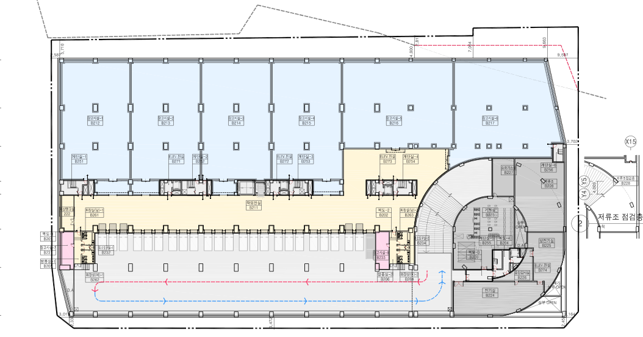
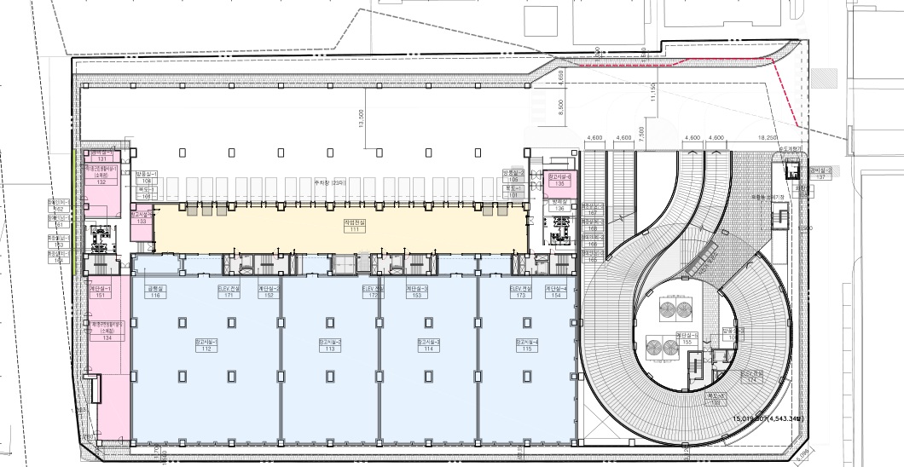
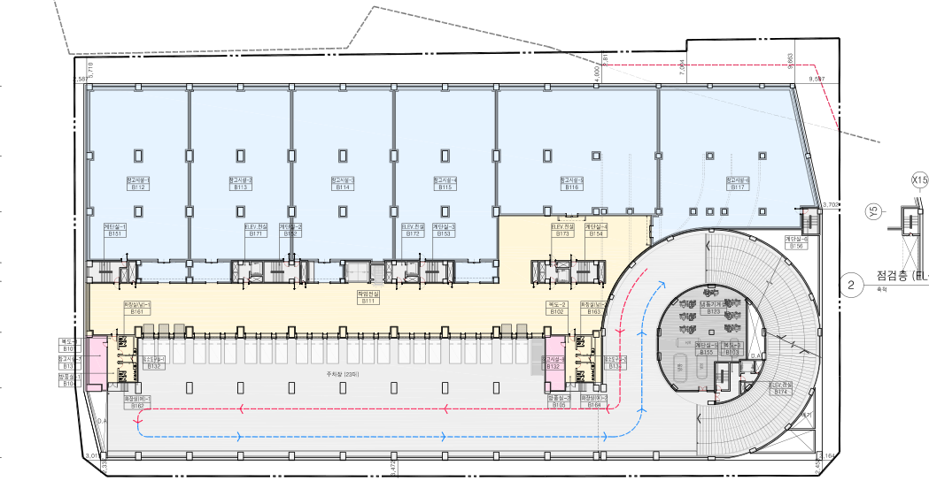
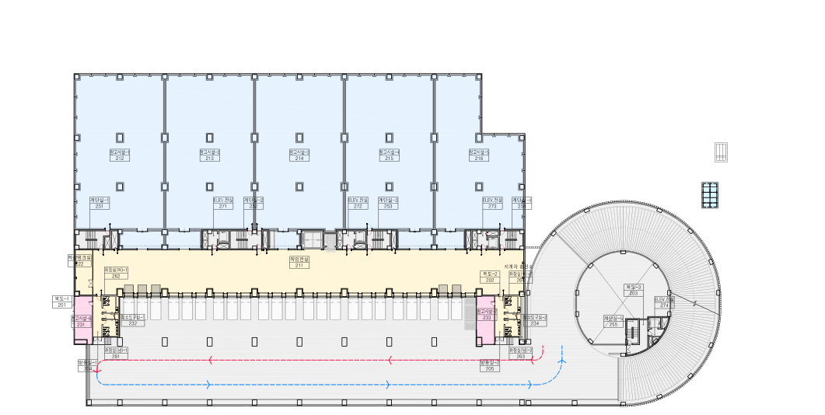
Floor Plan
지하 2층
지상 1층
지하 1층
지상 2층 ~ 5층
Source: 회사 내부자료
Notes:
일정 / 추가 작성 및 수정,
홍보관련 일정.
(1월 이후, 물리실사 이후 홍보내용 베포)
12/15 : 비밀유지 양해 부탁 /

Slide 41
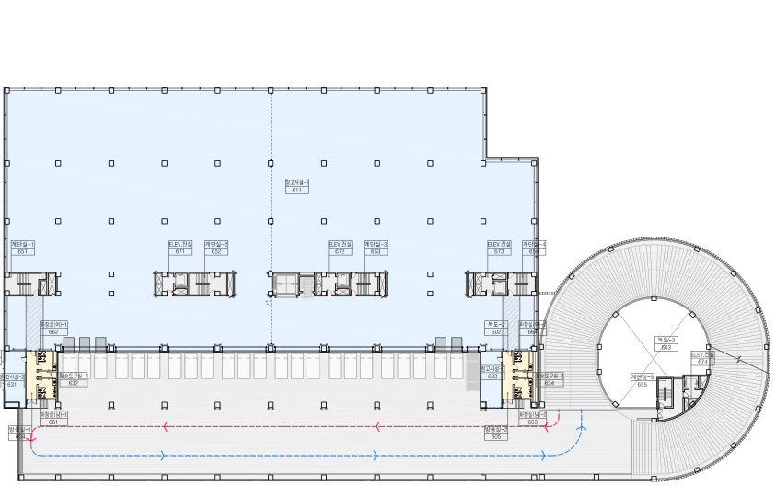
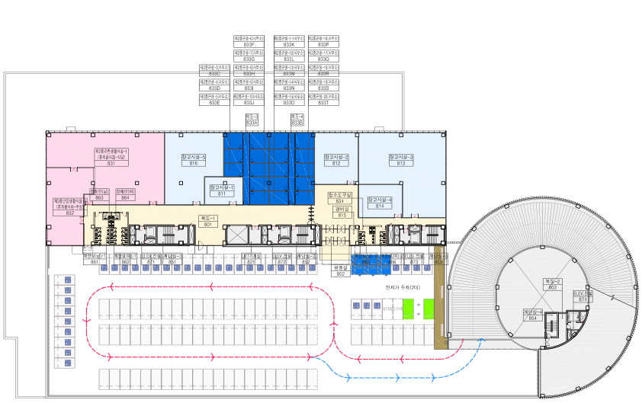
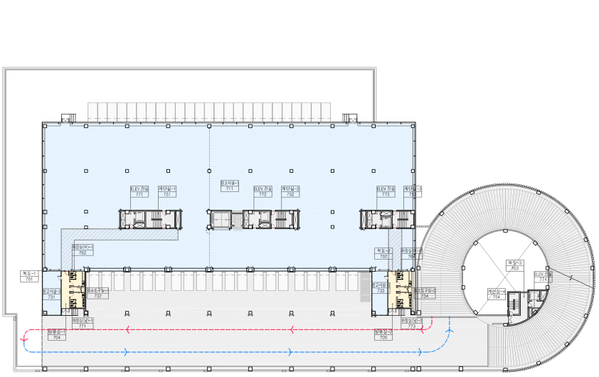
Floor Plan
지상 6층
지상 6층
지상 8층
지상 7층
Source: 회사 내부자료
Notes:
일정 / 추가 작성 및 수정,
홍보관련 일정.
(1월 이후, 물리실사 이후 홍보내용 베포)
12/15 : 비밀유지 양해 부탁 /

Slide 42
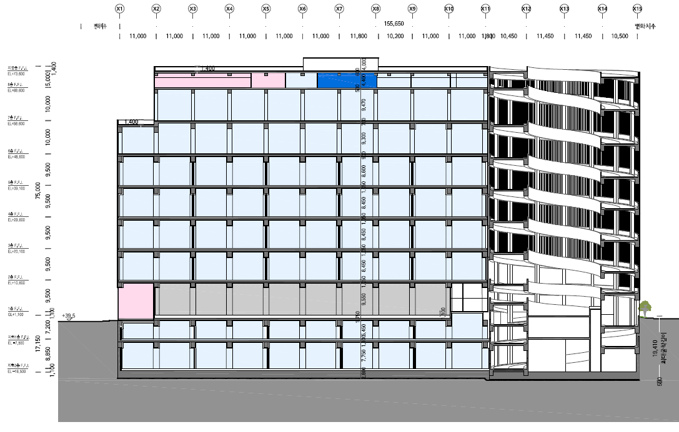
층별 도면 및 구조
건축단면도
Source: 회사 내부자료
Notes:
일정 / 추가 작성 및 수정,
홍보관련 일정.
(1월 이후, 물리실사 이후 홍보내용 베포)
12/15 : 비밀유지 양해 부탁 /

Slide 43
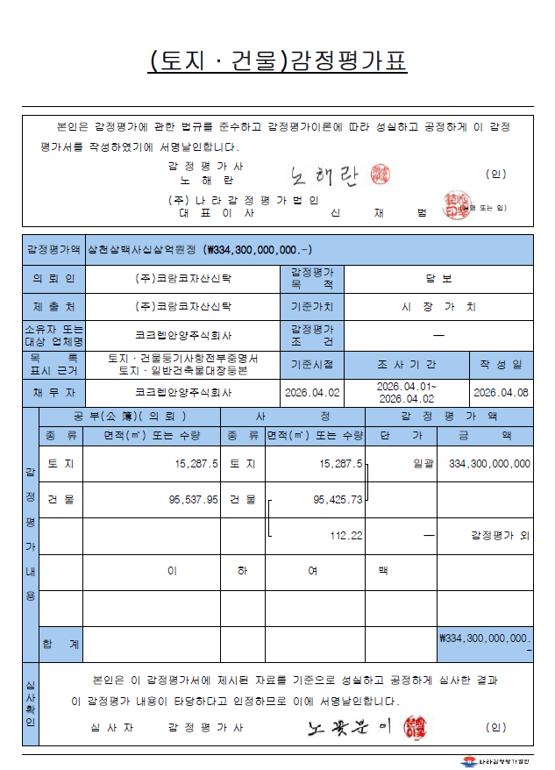
Source: 회사 내부자료
Notes:
일정 / 추가 작성 및 수정,
홍보관련 일정.
(1월 이후, 물리실사 이후 홍보내용 베포)
12/15 : 비밀유지 양해 부탁 /

Slide 44
This report is solely for the use of client personnel. No part of it may circulated, quoted, or reproduced for distribution outside the client or organization without prior written approval from KORAMCO

